Slide 1
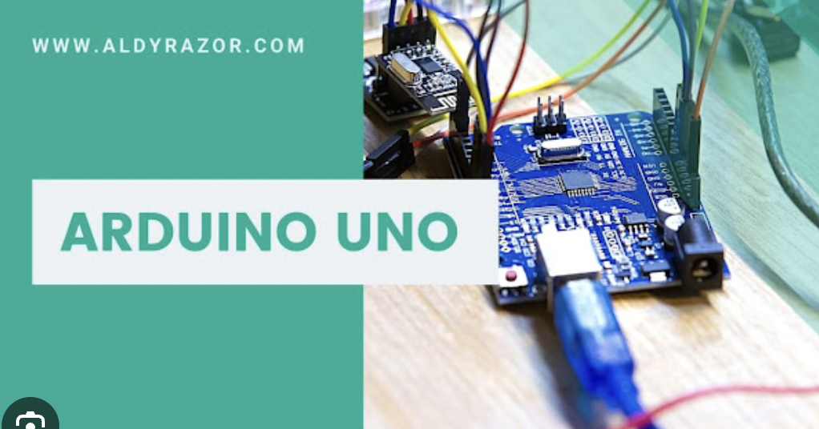
感測元件-期末報告
學生:陳冠瑜

Slide 2
流程圖
設定好題目
建立 Arduino 環境
撰寫程式語言
實體電路配置
發現錯誤碼
實體電路是否異常
功能失效
功能
測試
完成

Slide 3
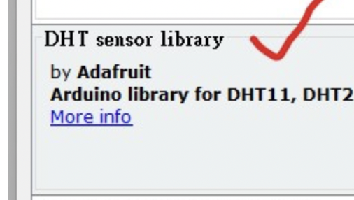
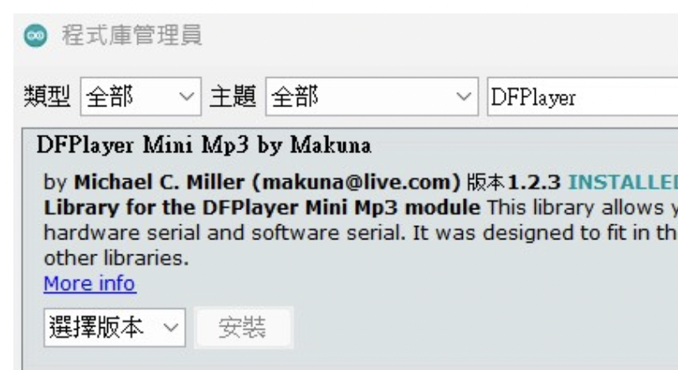
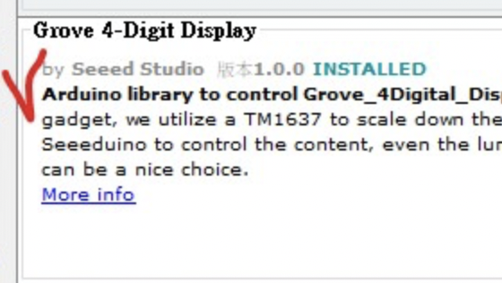
題目：溫度感測＋顯示＋播放音樂
Step 1
1.建立Arduino 軟體環境
ＤＦＰlayer
ＤＨＴ sensor library
Grove 4-Disgit Display

Slide 4
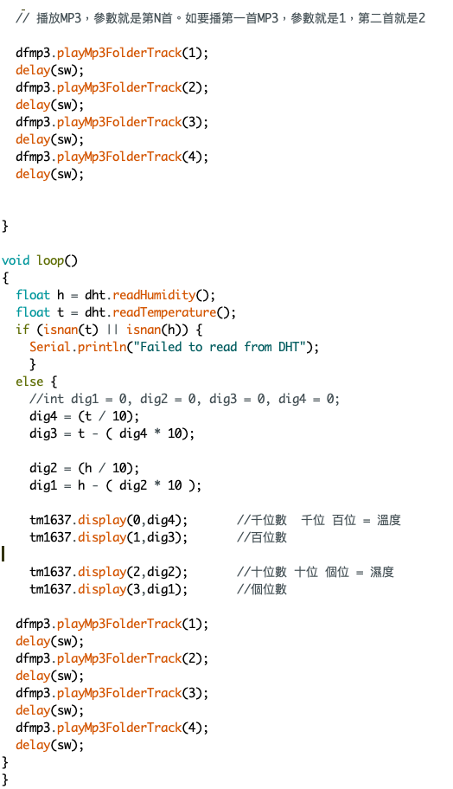
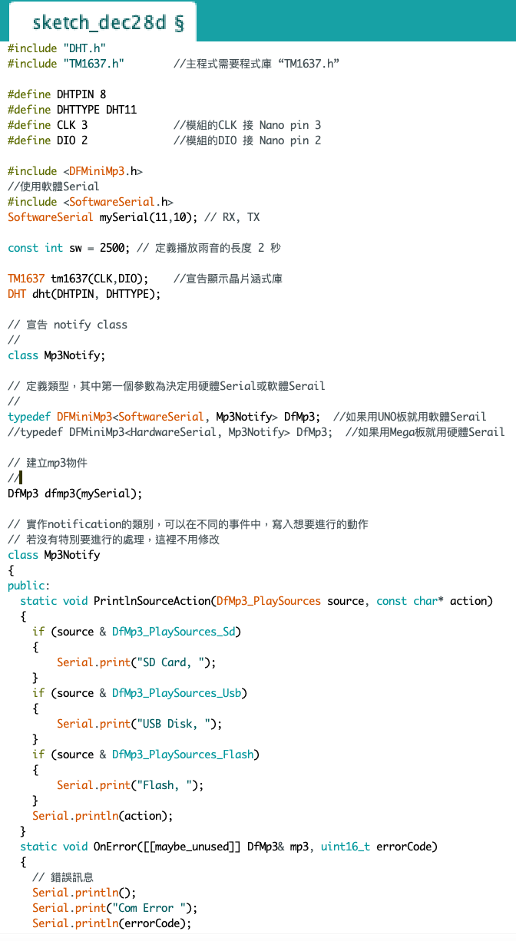
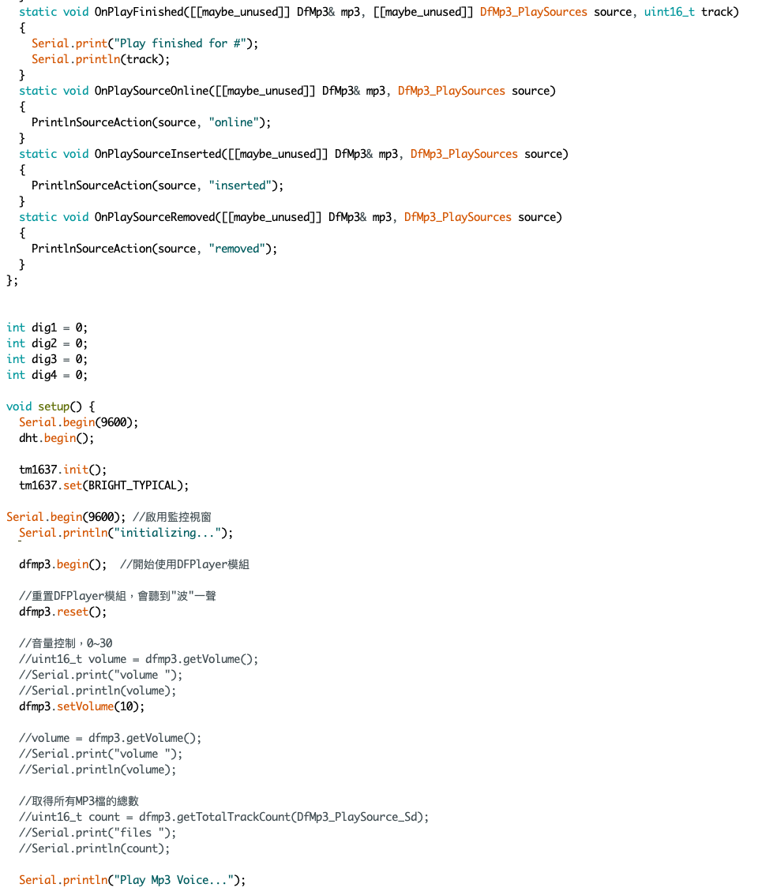
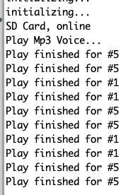
程式語言撰寫

Slide 5
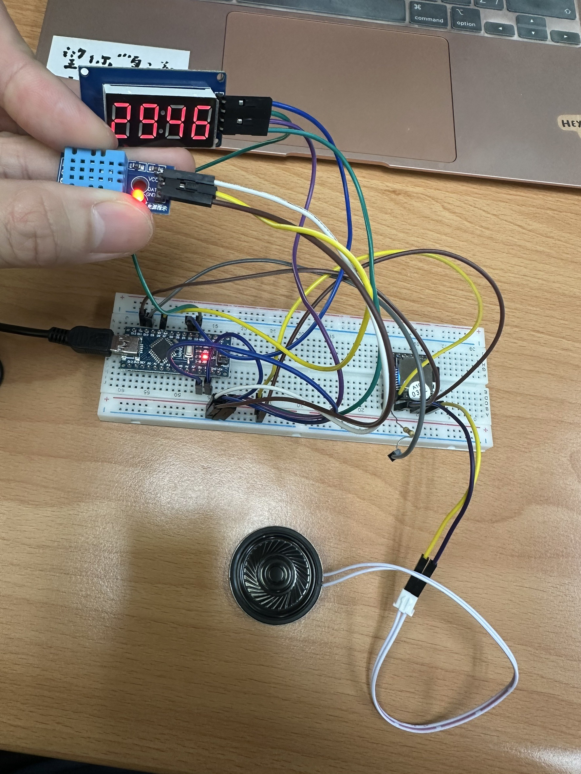
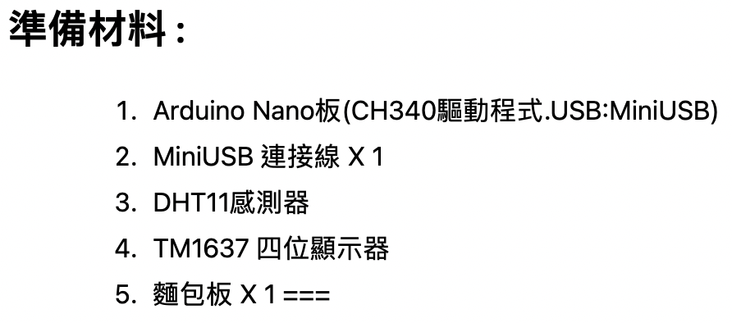
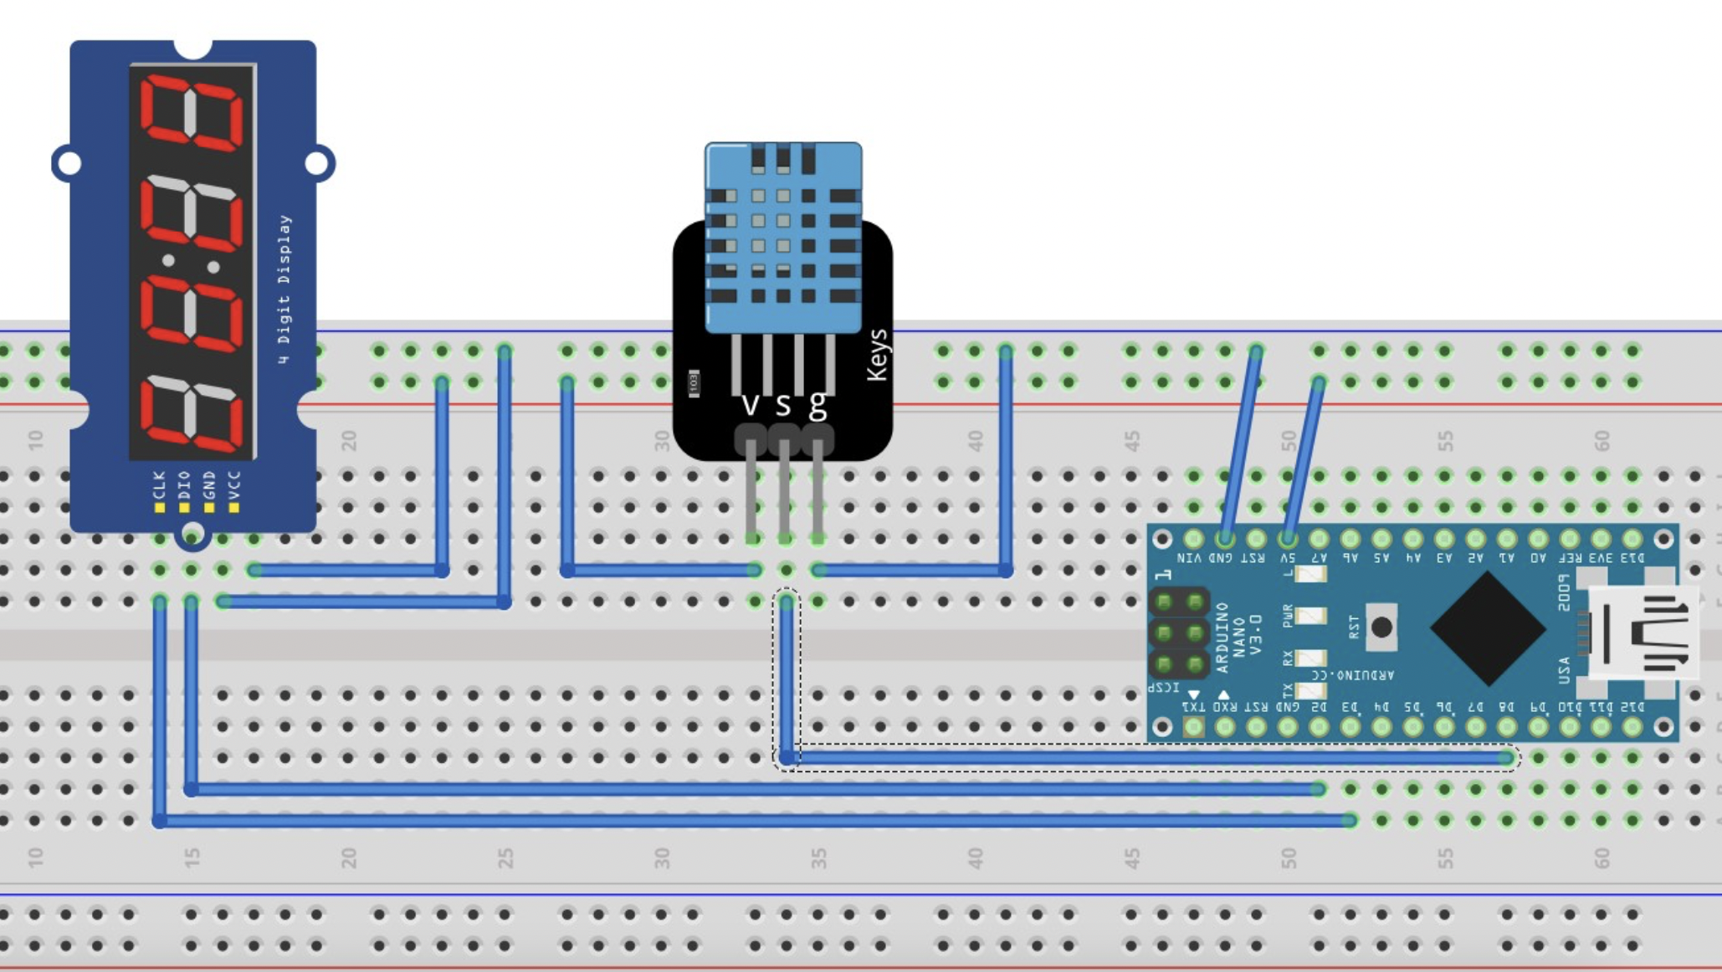
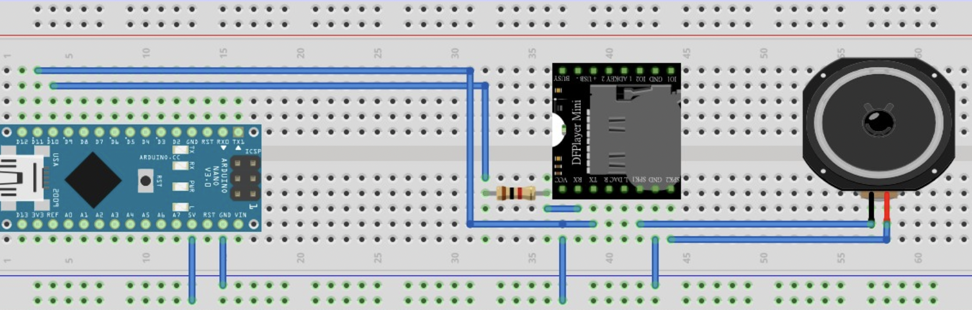
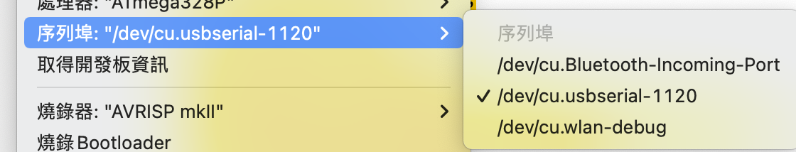
實體電路製作
Step 2
1.準備材料
2.依照配線圖製作
3.確認序列
4.插上Power

Slide 6
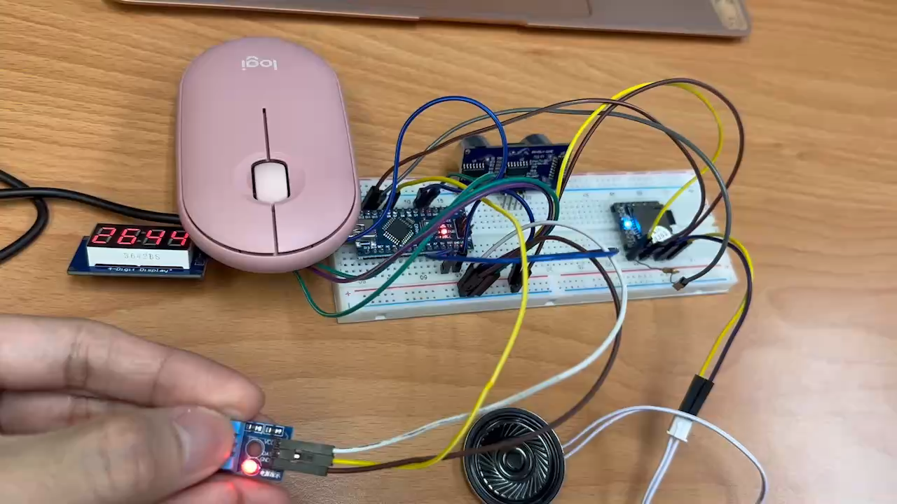
功能驗證

Slide 7

謝謝聆聽

